Slide 1
Die Tiere auf Deutsch

Slide 2
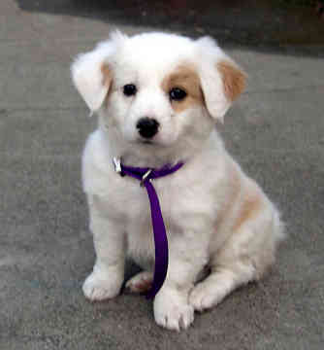
Der Hund

Slide 3
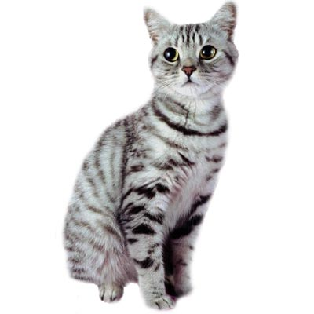
Die Katze

Slide 4
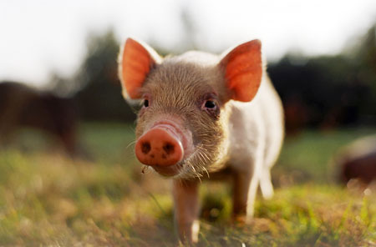
Das Schwein

Slide 5
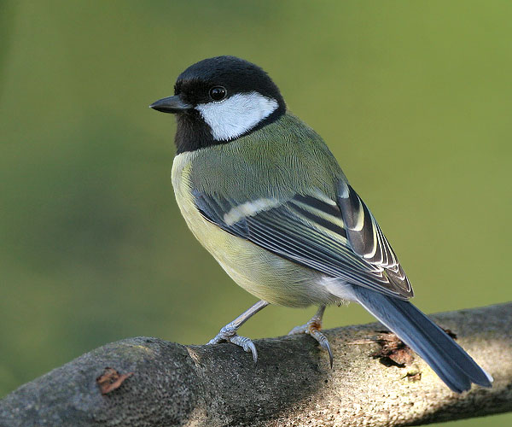
Der Vogel

Slide 6
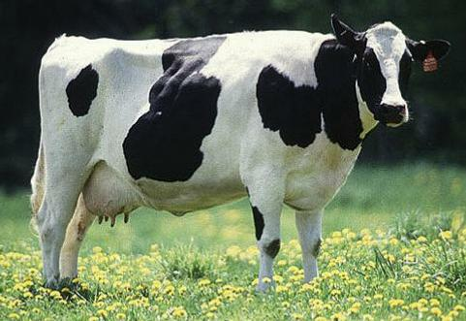
Die Kuh

Slide 7
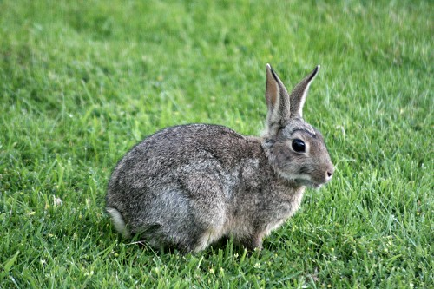
Das Kaninchen

Slide 8
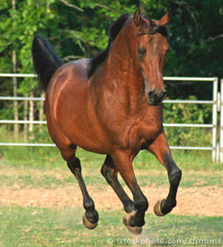
Das Pferd

Slide 9
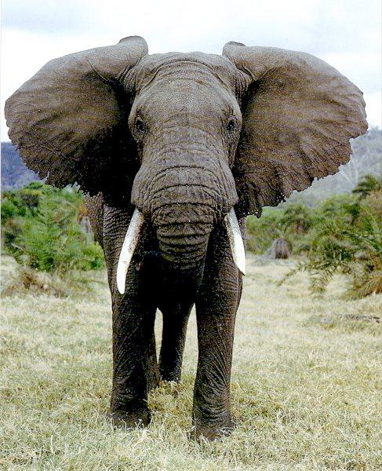
Der Elefant

